Slide 1
Übungsaufgaben zu Kapitel 7
Wozu brauchen Geschäftsbanken Reserven?
Geschäftsbanken brauchen Reserven
für die Abwicklung des Zahlungsverkehrs
die Bargeldbeschaffung
die Erfüllung der Mindestreservepflicht
Wie bekommen Geschäftsbanken Reserven? Unterscheiden
Sie bei Ihrer Antwort zwischen der Situation einer einzelnen
Bank und den Geschäftsbanken insgesamt.
Das Geschäftsbankensystem insgesamt kann nur on der Zentralbank Reserven bekommen. Dies geschieht über Kreditgewährung der Zentralbank oder über Wertpapierkäufe.
Eine Einzelne Bank kann sich auch von anderen Geschäftsbanken Reserven besorgen, indem sie von diesen einen Kredit aufnimmt. dies geschieht in der Regel über den Geldmarkt. (Sie kann anderen Banken auch Wertpapiere verkaufen. Aber die Reservebeschaffung erfolgt in de Regel über den Geldmarkt.)

Slide 2
Übungsaufgaben zu Kapitel 7
Nehmen Sie an, dass Siemens ein Konto bei der Deutschen Bank hat und 100 Mio. € an einen Lieferanten zahlt, der ein Konto bei der Stadtsparkasse Köln hat. Verbuchen Sie die Zahlung in den Konten der beiden Banken und der Bundesbank.
Δ Aktiva Bundesbank Δ Passiva
Einlagen von Banken
DB -100 Mio.€
SSkK +100 Mio.€
Δ Aktiva DB Δ Passiva
Δ Aktiva SSK Δ Passiva
Einlagen beim
Eurosystem
- 100 Mio. €
Einlagen von
Kunden
- 100 Mio. €
Einlagen beim
Eurosystem
+ 100 Mio. €
Einlagen von
Kunden
+ 100 Mio. €

Slide 3
Übungsaufgaben zu Kapitel 7
Erklären Sie die volkswirtschaftliche Bedeutung des Geldmarktes (im Sinne eines Inter-Banken-Marktes).
Eine einzelne Bank kann sich am Geldmarkt fast jederzeit Reserven beschaffen oder kann dort überschüssige Reserven anlegen. Daher ist der Geldmarktzinssatz eine Art Benchmark. Wenn eine Bank vor der Frage steht, ob sie kurzfristige Kredit vergeben soll oder nicht, dann stellt der Geldmarktzinssatz die Opportunitätskosten dar:
verfügt die Bank über Mittel, dann könnte sie diese auch am Geldmarkt anlegen (zum Geldmarktsatz);
muss sie den Kredit erst finanzieren, dann gibt der Geldmarktsatz Aufschluss über die Finanzierungskosten.

Slide 4
Übungsaufgaben zu Kapitel 8
Aufgabe 1:
Angenommen, in Periode 0 entspricht der Geldzins dem Marktzins. In Periode 1 steigt nun die Kapitalnachfrage auf N1. Welche Folgen hat das für Geld und Kredit?
i^{g},i^{n}
N₀
A
neuer i^{n}
i^{g}=i^{n}
N₁
K (=Kapital)
K₀
K₁
Aufgrund der Erhöhung der Kapitalnachfrage steigt der natürliche Zinssatz. Bei gegebenem Kapitalangebot der Sparer würde der Marktzinssatz eigentlich steigen. Da aber die Banken bereit sind zu i^{g} auszuleihen, steigt der Marktzinssatz nicht. Statt dessen kommt es durch die Kreditschöpfung der Banken zu Geldschöpfung im Umfang K₁ – K₀.

Slide 5
Übungsaufgaben zu Kapitel 8
Aufgabe 2:
Manchmal kann man in der Zeitung lessen, die Zentralbank habe den Preis des Geldes angehoben. Was ist unter “Preis des Geldes” zu verstehen?
Mit dem „Preis des Geldes“ meint man den Zinssatz, zu dem die Zentralbank bereit ist, den Banken Kredit zu geben.
Aufgabe 4:
Welche beiden grundsätzlichen Möglichkeiten zur Steuerung des Geldangebots haben die Zentralbanken?
Die Zentralbanken können
die Menge der Reserven verändern oder
den Zinssatz verändern, zu dem sie Reserven bereitstellen.
4

Slide 6
Übungsaufgaben zu Kapitel 9
Zur Zeit gibt es viele Klagen darüber, dass die Zinsen so niedrig seien. In der Tat bietet eine 30-jährige Bundesanleihe zur Zeit lediglich eine Rendite von ca. 1,5%. Früher hingegen gab es sehr viel höhere Renditen. Im Jahr 2000 belief sich die Rendite noch auf ca. 6,5%. Hatten die Sparer es früher also besser? Begründen Sie Ihre Antwort sorgfältig.
Für die Sparer sind nicht die Nominalzinsen von Bedeutung sondern die Realzinsen. Sind die Nominalzinsen hoch, dann ist in der Regel auch die Inflation hoch. Es hat in der Vergangenheit sogar Fälle gegeben, in denen die Inflationsrate höher lag als der Nominalzins. Das bedeutet, dass die Realzinsen negativ waren.
Bis 2021 sind die Nominalzinsen auch deshalb so niedrig gewesen, weil die Inflationsrate sehr niedrig war.
Um sagen zu können, ob die Sparer es besser hatten, muss also die Realzinsen kennen.

Slide 7
Zusatz-Aufgabe zu Kapitel 3:
Wie unterscheiden sich die beiden weiten Geldmengenaggregate M2 und M3 von dem engen Aggregat M1?
In den weiten Aggregaten sind auch befristete Einlagen enthalten. Bei diesen Einlagen handelt es sich streng genommen nicht um Geld, da sie nicht als Zahlungsmittel verwendet werden können. Da die Einleger aber relativ schnell zwischen befristeten Einlagen und Sichteinlagen hin und her wechseln können, werden diese Einlagen als „Geldsubstitute“ angesehen.
5

Slide 8
Übungsaufgaben zu Kapitel 10
1. Wie lautet die Verwendungsgleichung zur Schätzung des Bruttoinlandsprodukts?
Y = C + I + G + Ex - Im
2. Wie ist die Ersparnis der privaten Haushalte definiert?
Ersparnis = verfügbares Einkommen minus Konsum
Achtung: Kapitel 11 ist nicht vorhanden

Slide 9
Übungsaufgaben zu Kapitel 12
1. M·v = P·Y Dies ist die Quantitätsgleichung. Durch welche Annahmen wird aus dieser Gleichung eine Theorie, die die Höhe des Preisniveaus erklärt?
Folgende Annahmen machen aus der Q-Gleichung die Q-Theorie:
die Umlaufgeschwindigkeit ist kurz- bis mittelfristig konstant
das Realeinkommen hängt nicht von monetären Faktoren ab
die Geldmenge ist durch die Zentralbank vorgegeben
2. Was versteht man unter der “Neutralität des Geldes”?
Dies bedeutet, dass das Geld keinen Einfluss auf reale Größen hat. Damit entwickelt sich das Preisniveau proportional zur Geldmenge.

Slide 10
3. Wenn die Grundannahmen der Quantitätstheorie gelten, dann hat eine Erhöhung der Staatsausgaben keine expansive Wirkung (die gesamtwirtschaftliche Nachfrage erhöht sich nicht). Warum ist das so? Unterscheiden Sie bei Ihrer Anwort eine Finanzierung zusätzlicher Staatsausgaben durch höhere Steuern und durch eine höhere Verschuldung.
Höhere Verschuldung bedeutet, dass ein größerer Teil der Ersparnisse an den Staat geht und die privaten Investoren entsprechend weniger Kapital aufnehmen können. Die Staatsausgaben steigen und die privaten Investitionen fallen um den gleichen Betrag.
Erhöht der Staat die Steuern, dann kann er zwar mehr Geld ausgeben, aber die Haushalte müssen ihre Ausgaben entsprechend senken.

Slide 11
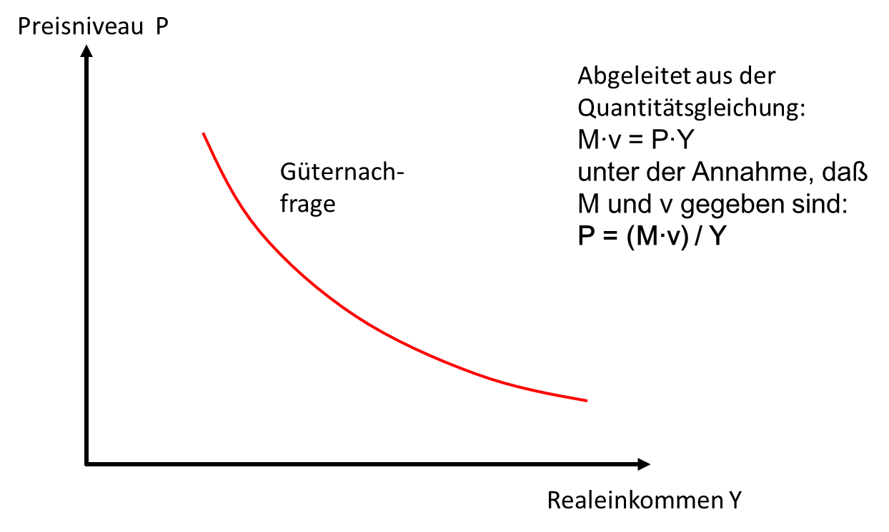
4. Zeichen Sie die gesamtwirtschaftliche Güternachfrage in das Diagramm ein und erklären Sie den Verlauf mit Hilfe der Quantitätsgleichung.
Für einen gegebenen Geldstrom (Mv) ist das Preisniveau invers proportional zum realen Sozialprodukt Y.

Slide 12
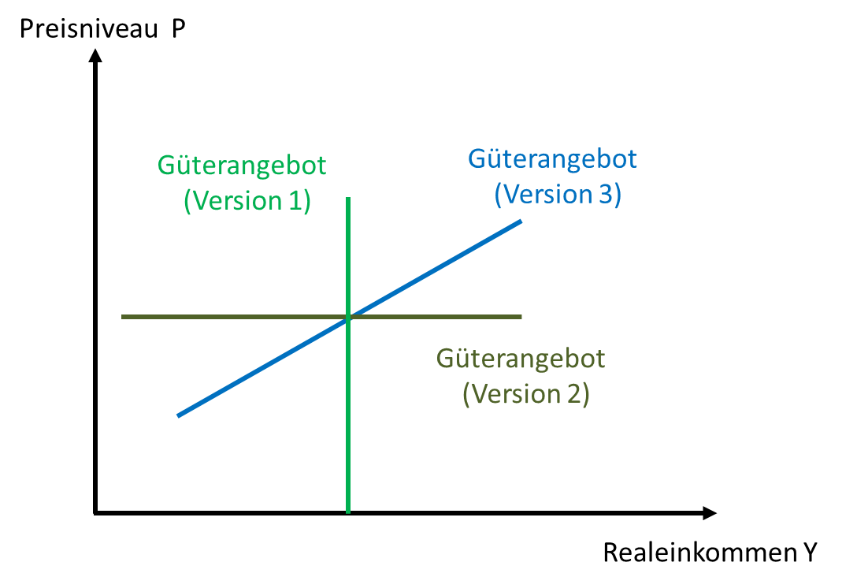
5. Erklären Sie die drei verschiedenen Verläufe der gesamtwirtschaftlichen Angebotsfunktion.
Version 1: Das gesamtwirtschaftliche Angebot ist unabhängig vom Preisniveau. Damit gilt die Neutralität des Geldes. Dieser Kurvenverlauf wird als relevant für die langfristige Betrachtung angesehen, da in der langen Frist alle Preise variabel sind.
Version 2: Bei dem bestehenden Preisniveau wird beliebig viel angeboten. Bei einer Zunahme der Nachfrage kommt es also zu einer reinen Mengenanpassung. Das Preisniveau ändert sich nicht. Diese Situation wird als relevant für die kurzfristige Betrachtung angesehen, da in der kurzen Frist viele Preise starr sind.
Version 3: Preise und Mengen reagieren. Dies ist zum Beispiel dann der Fall, wenn nur einige Preise flexibel sind. Dieser Fall dürfte für die mittelfristige Betrachtung relevant sein.

Slide 13
Übungsaufgaben zu Kapitel 13
1. Was versteht man unter dem “Fisher-Effekt”?
Die erwartete Inflation wird beim Kapitalmarktzinssatz „eingepreist“.
i = r + π^{e} (π^{e} : erwartete Inflation)
2. Gegenwärtig liegt die Verzinsung von 10-jährigen türkischen Staatsanleihen bei 26,5%. In der Eurozone liegt die Verzinsung vergleichbarer Anleihen lediglich bei 2,5%. Was ist die wesentliche Ursache für eine so hohe Zinsdifferenz?
Die (erwartete) Inflation ist in der Türkei wesentlich höher als in der Eurozone.

Slide 14
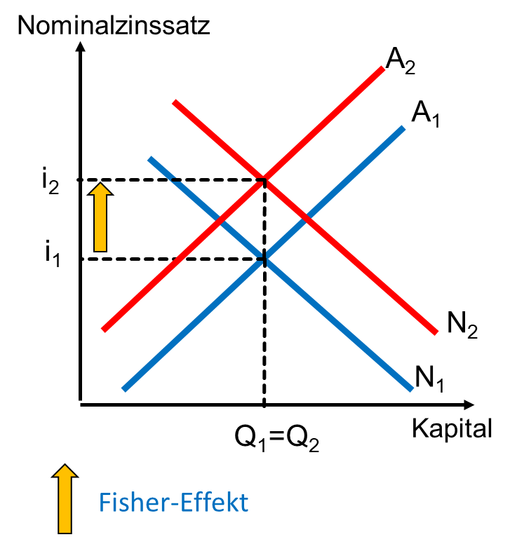
3. Leiten Sie graphisch die Folgen einer mit Sicherheit erwarteten Zunahme der Inflation ab.

Slide 15
Übungsaufgaben zu Kapitel 14
1. Im April 2024 lag der Index der Verbraucherpreise bei 126,05. Im April 2023 lag dieser Wert noch bei 123,12. Wie hoch ist die Inflationsrate im April 2024?
Die Inflationsrate beträgt 0,024 (=2,4%).
Rechnung: (126,05 – 123,12)/123,12
2. Nennen Sie drei Arten von Kosten, die durch eine antizipierte Inflation verursacht werden.
Höhere Cash Management-Kosten
Kosten der Preisanpassung
Verzerrungen im Steuersystem
„kalte Progression“
Besteuerung von nom. Zinseinkommen und nominalen Gewinnen („Scheingewinne“)
Diskriminierung des Eigenkapitals
3 reichen.

Slide 16
3. Nennen Sie drei Arten von Kosten, die durch eine nicht-antizipierte Inflation verursacht werden.
Verteilungswirkungen zu Lasten von Gläubigern und Arbeitnehmern führen zu Verteilungskämpfen
Erhöhung der Unsicherheit
höhere Transaktionskosten
höhere Risikoprämien
verminderte Informationseffizienz
verminderte Effizienz der Allokation der Ressourcen
3 reichen.

Slide 17
4. Nehmen wir an, die Höhe der erwarteten Inflation verändert sich nicht, aber die Unsicherheit der Marktteilnehmer nimmt ab. Zeigen Sie in dem Kapitalmarkt-Diagramm unten, welche Auswirkungen das hat.
Zinssatz
Kreditangebot
Kreditnachfr.
i₂
i₁
q₁
q₂
Kapital
Risiko nimmt ab: Kreditanbieter verlangen einen niedrigeren Zins, Kreditnachfrager sind bereit, einen höheren Zins zu zahlen. Daher verschiebt sich das Angebot nach unten und die Nachfrage nach oben. Im neuen Gleichgewicht ist die Menge höher. Die Auswirkung auf den Zins ist unbestimmt, aber eher klein. Hier in der Zeichnung ergibt sich eine kleine Erhöhung des Zinses.

Slide 18
5. Nehmen wir an, die Höhe der erwarteten Inflation beträgt 20%. Auf der Basis dieser Erwartungen hat sich am Kapitalmarkt ein Zins von 22% gebildet. Unerwartet steuert nun die Zentralbank einen restriktiven geldpolitischen Kurs und die Inflation fällt auf 10%. Erläutern Sie die Auswirkungen auf die Marktparteien.
Während der erwartete Realzins 2% betrug hat sich aufgrund der unerwartet restriktiven Geldpolitik ein Realzins von 12% ergeben. Dies bedeutet eine erhebliche Belastung der Schuldner. Dabei handelt es sich nicht zuletzt um Unternehmen, die investiert haben. Diese waren davon ausgegangen, dass die Verkaufspreise ihrer Produkte im Durchschnitt um 20% steigen würden. Diese Erwartung hat sich nicht erfüllt. Daher werden einige Unternehmen möglicherweise nicht in der Lage sein, Ihre Schulden zu bedienen und bankrott gehen. Für die Gläubiger ist der hohe Realzins natürlich sehr positiv – aber nur dann, wenn die Schuldner ihre Schulden auch bedienen können.

Slide 19
6. Erläutern sie die beiden verschiedenen Arten der Deflation.
Die beiden Arten der Deflation lassen sich gut mit Hilfe der Quantitätsgleichung erklären: vM =PY
Wenn die monetäre Nachfrage vM relativ stabil ist, dann kann ein starkes reales Wachstum dazu führen, dass das Preisniveau P langsam abnehmen muss. In diesem Fall geht eine positive wirtschaftliche Entwicklung einher mit Deflation.
Wenn die monetäre Nachfrage stark fällt, etwa aufgrund von Geld- und Kreditvernichtung, dann werden sowohl die Preise als auch die reale Produktion nach unten gezogen. In diesem Fall geht Deflation einher mit einer realen Schrumpfung der Wirtschaft.
7. Tragen Sie in der Tabelle unten den erwarteten Realzins ein.
i | π^{e} | r^{e}
10 | 7 | 3
5 | 6 | -1
2 | 5 | -3
1 | 1 | 0
1 | -2 | 3
0 | -3 | 3

